Slide 1
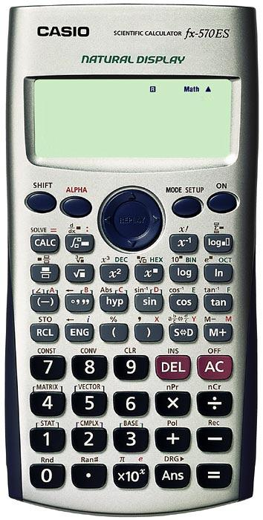
CONOCIMIENTOS PREVIOS PARA LA Utilización DE LA CALCULADORA
Antes de trabajar en un ejercicio debemos limpiar la memoria de la calculadora para que se vuelva a modo de fábrica, así que presione las siguientes teclas en el orden descrito.
SHIFT
9
3
=
AC

Slide 2
Procedimiento para obtener la pre imagen
Para obtener la pre imagen nos deben de dar la imagen.
Tomamos la imagen y la igualamos a la expresión que nos dan.
Cuando igualamos no usamos la tecla igual si no que utilizamos Alpha y la tecla donde esta la CALC .
Luego cuando termínanos de meter nuestra expresión hacemos:
Shift calc 0 =

Slide 3
Ejemplo
Para la función dada por
, la pre imagen
de -6 es

Slide 4
Calculo del dominio = al calculo de la pre imagen
Si el ámbito de la función dada por f(x)= 5x -2 es
, entonces su dominio corresponde a
[1,3[
]1,3]
[13,63[
]13,63]

Slide 5
Procedimiento para obtener la imagen
Limpiamos la memoria
Guardamos el valor de la X:
# shift RCL X
Luego metemos la expresión pero cada vez que salga la X en la expresión debemos de hacer alpha X .
Luego le damos la tecla =

Slide 6
Ejemplo
Para la función dada por
la imagen de

Slide 7
Calculo del ámbito= al calculo de la imagen.
Sea f: ]-∞, -2] IR, con
F(x)= x²
Cuál es el ámbito de f?
[4,+∞[
]- ∞,4]
[-4, ,+∞[
]- ∞,-4]

